Slide 1
Животные - участники
Великой Отечественной войны
Верховец Надежда Анатольевна
Учитель начальных классов
МБОУ «СОШ № 83»
г.Северск
Томская область

Slide 2
Животные - участники
Великой Отечественной войны
Цель:
Знакомство с использованием животных во время Великой Отечественной войны.
Задачи:
исследовать вопрос использования животных во время
Великой Отечественной войны;
формировать бережное отношение к животным;
воспитывать патриотизм, гордость за свою страну и народ;

Slide 3
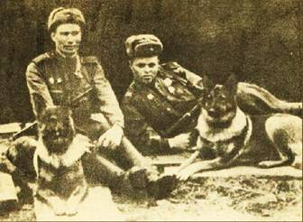
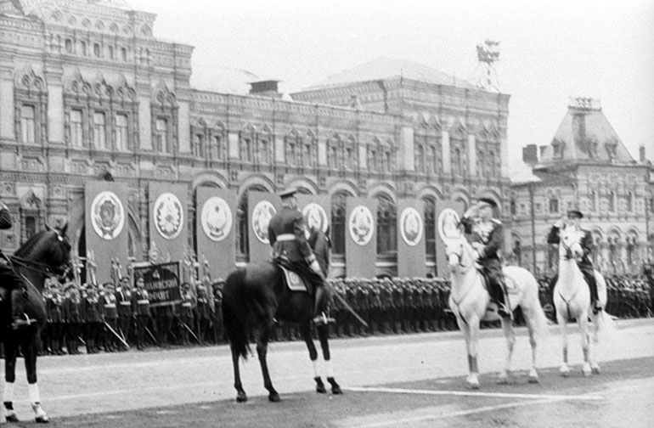
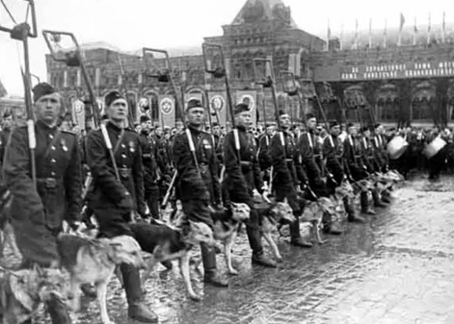
Актуальность темы:
9 Мая каждого года
наш народ отмечает День Победы
в Великой Отечественной войне 1941-1945 гг.
Давно закончилась война, все меньше остается ее ветеранов,
которые в грозную пору отстояли
независимость нашей Родины.

Slide 4
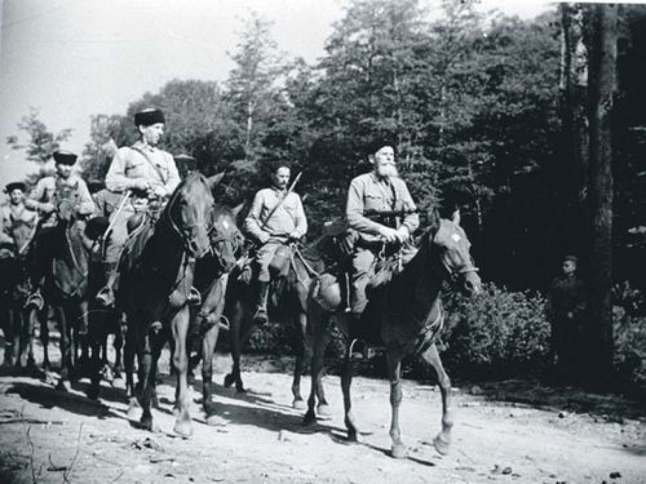
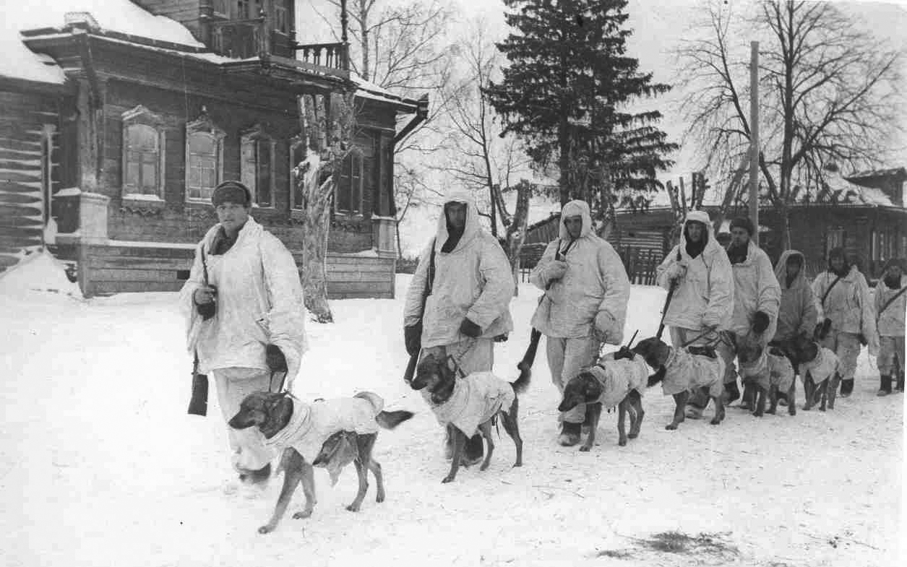
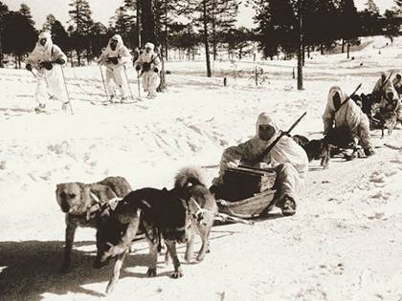
В тяжелые годы рядом с солдатами на фронте
воевали и те, кого мы называем
братьями нашими меньшими - животные.
Им не давали орденов, они не получали воинских званий.
Они совершали подвиги, не зная этого.
Животные просто делали то,
чему их научили люди - и гибли, как люди.
Но, погибая, они спасали тысячи человеческих жизней.

Slide 5
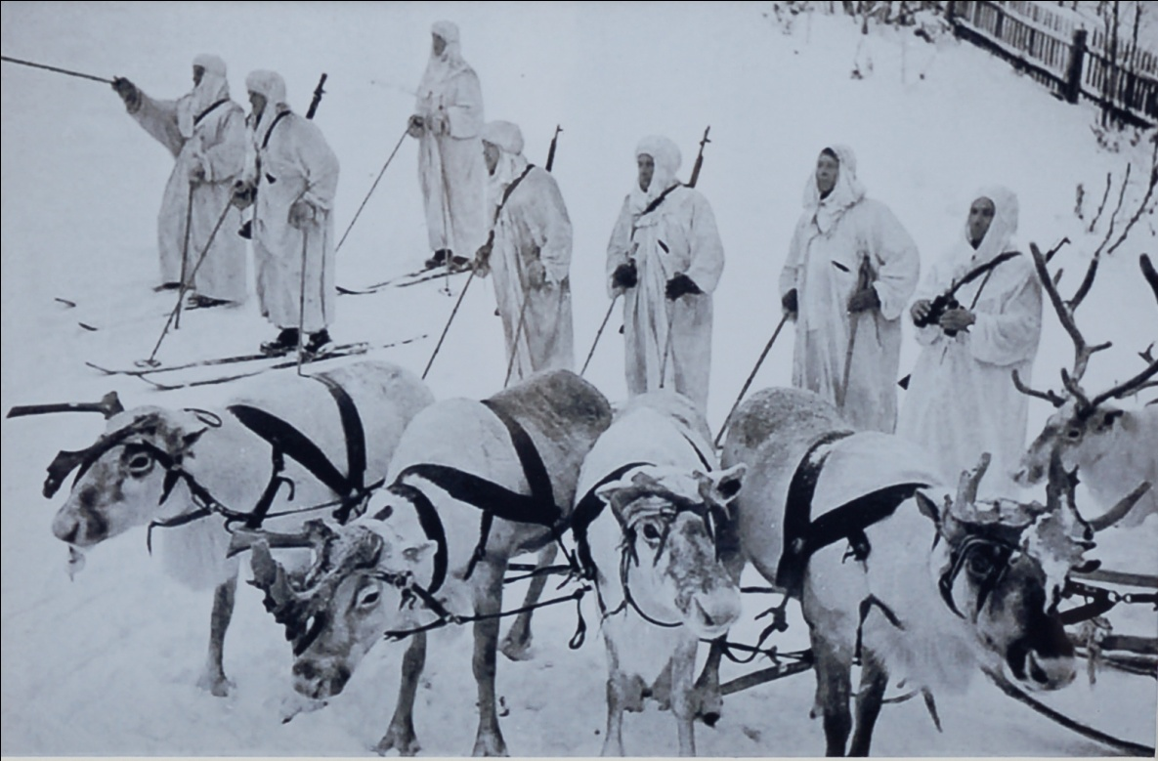
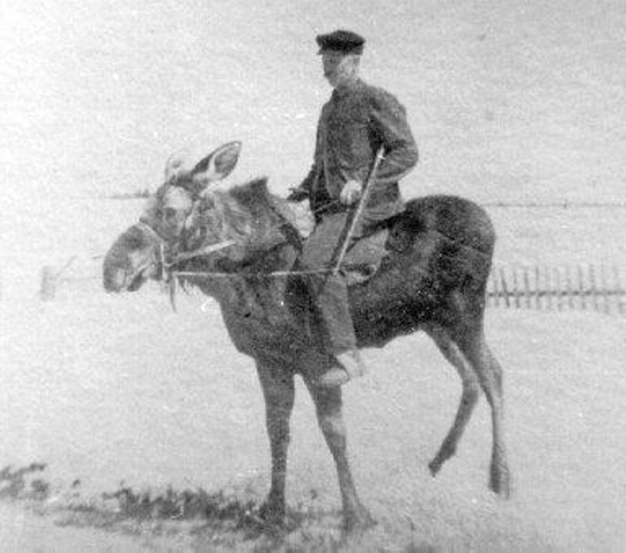
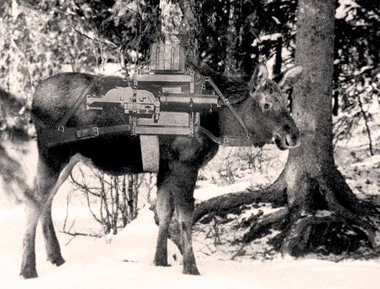
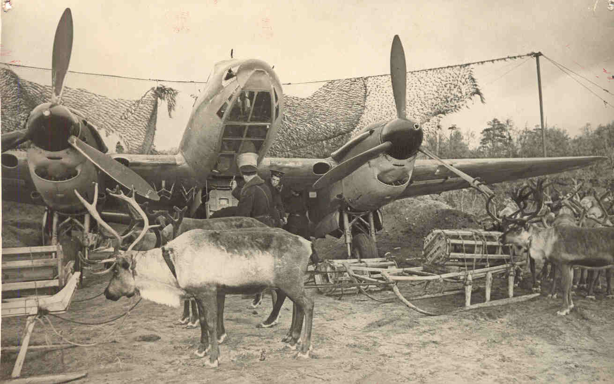
В третьем классе в беседе о городе - герое Мурманске
мы узнали, что на Карельском фронте в качестве транспорта использовались собаки, олени и даже лоси.

Slide 6
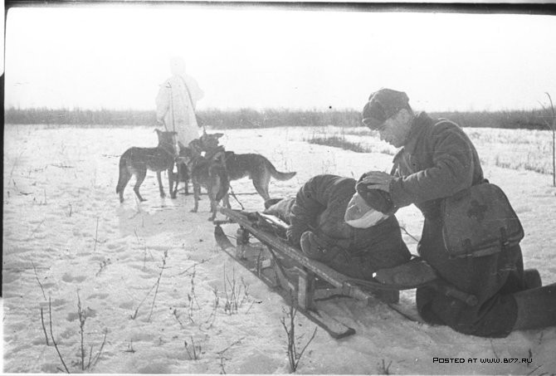
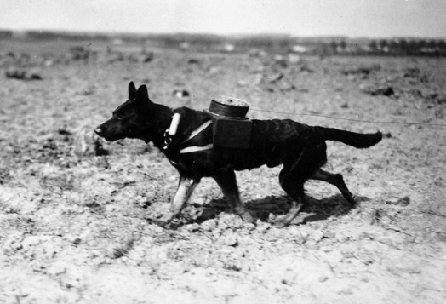
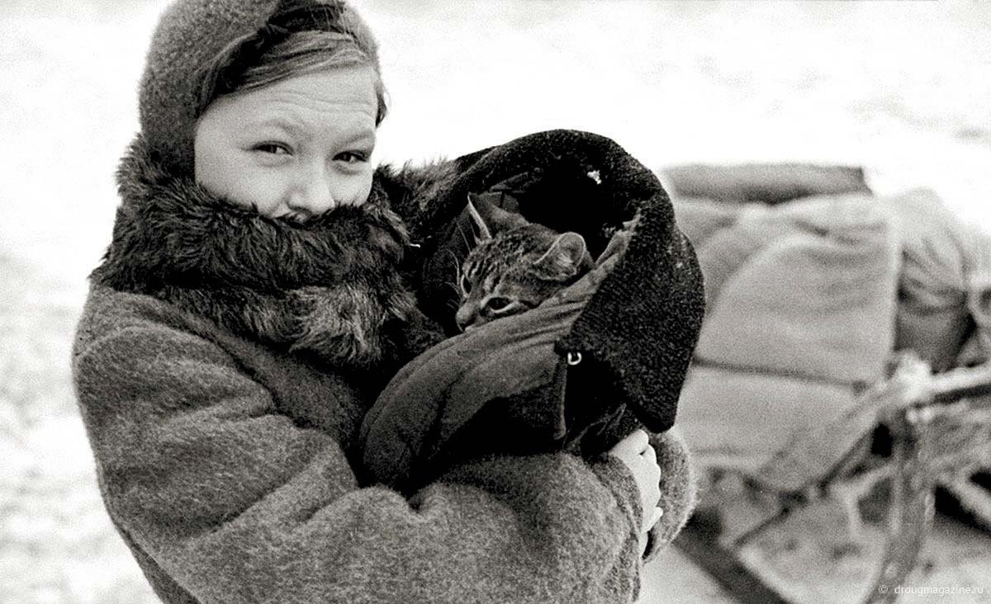
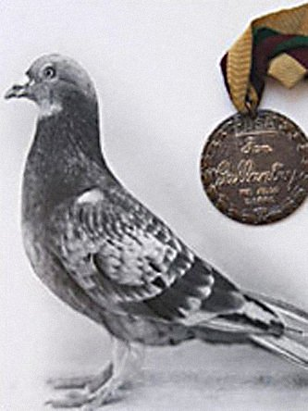
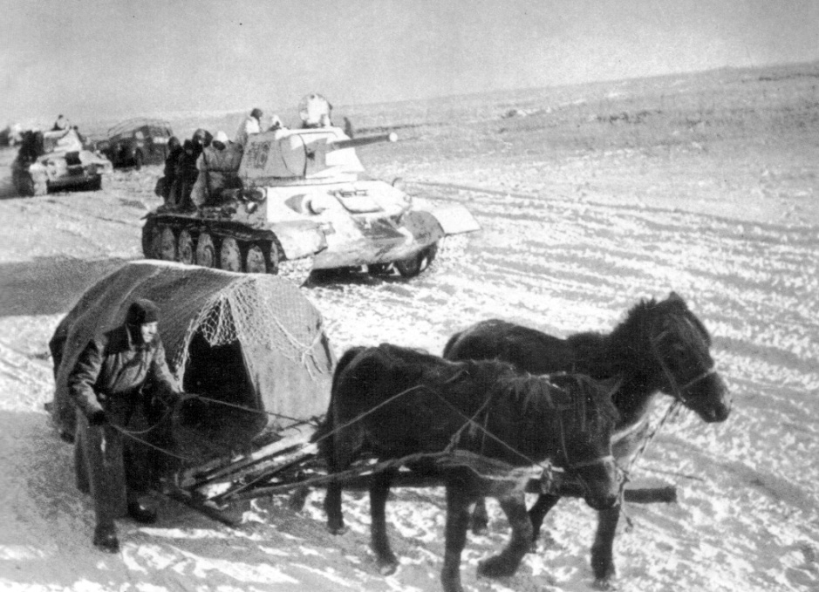
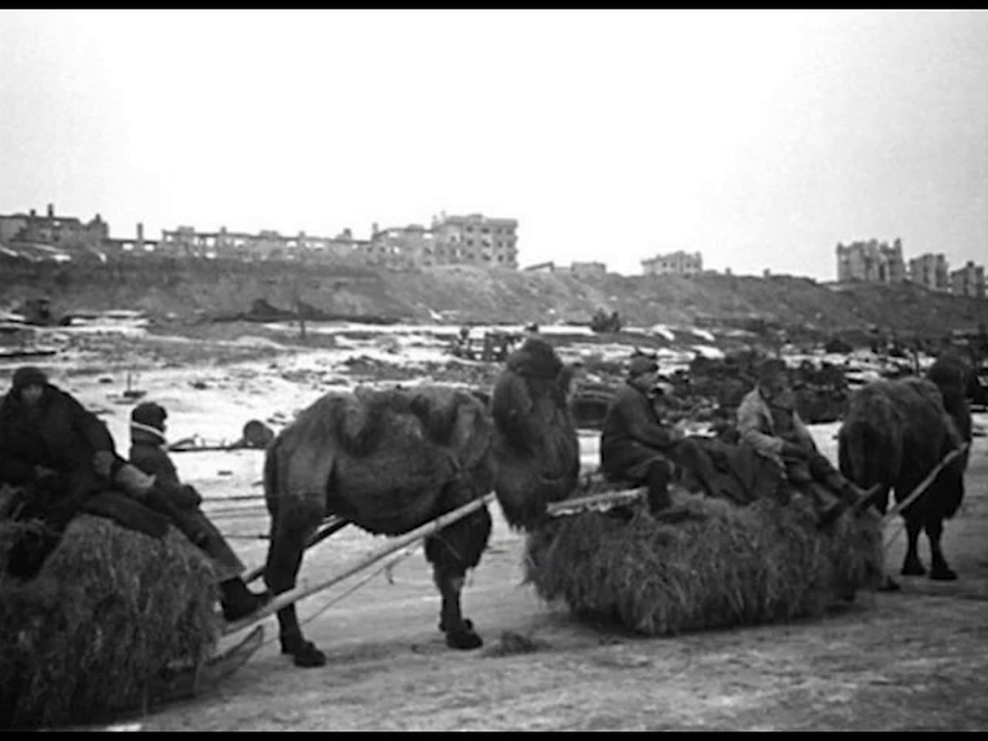
Нас заинтересовало,
а какие еще животные
помогали солдатам воевать?
Мы решили исследовать этот вопрос и больше узнать о том,
как использовались животные на фронте
во время Великой Отечественной войны.

Slide 7
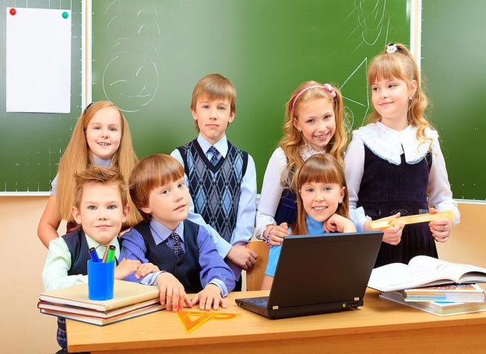
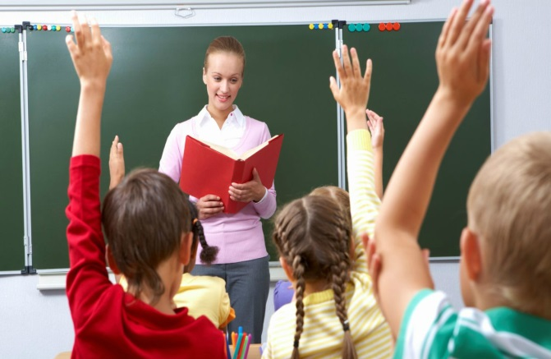
Этапы работы
Проведение опроса среди учащихся начальных классов. Анализ анкет.
Сбор и обработка информации по теме (работа с литературой, интернет ресурсами)
Подготовка к представлению (обобщение материала, подготовка наглядности, редактирование текстов)
Презентация результатов проектно-исследовательской деятельности.
Ресурсы:
Интернет
Литература по теме
Помощь взрослых.

Slide 14
Планирование ожидаемых результатов:
Для оформления результата работы
предполагается подготовить
сообщение по теме и компьютерную презентацию.
Практическое значение работы:
Использование материала для проведения
классных часов в начальной школе

Slide 15
Спасибо за внимание!

